Slide 1
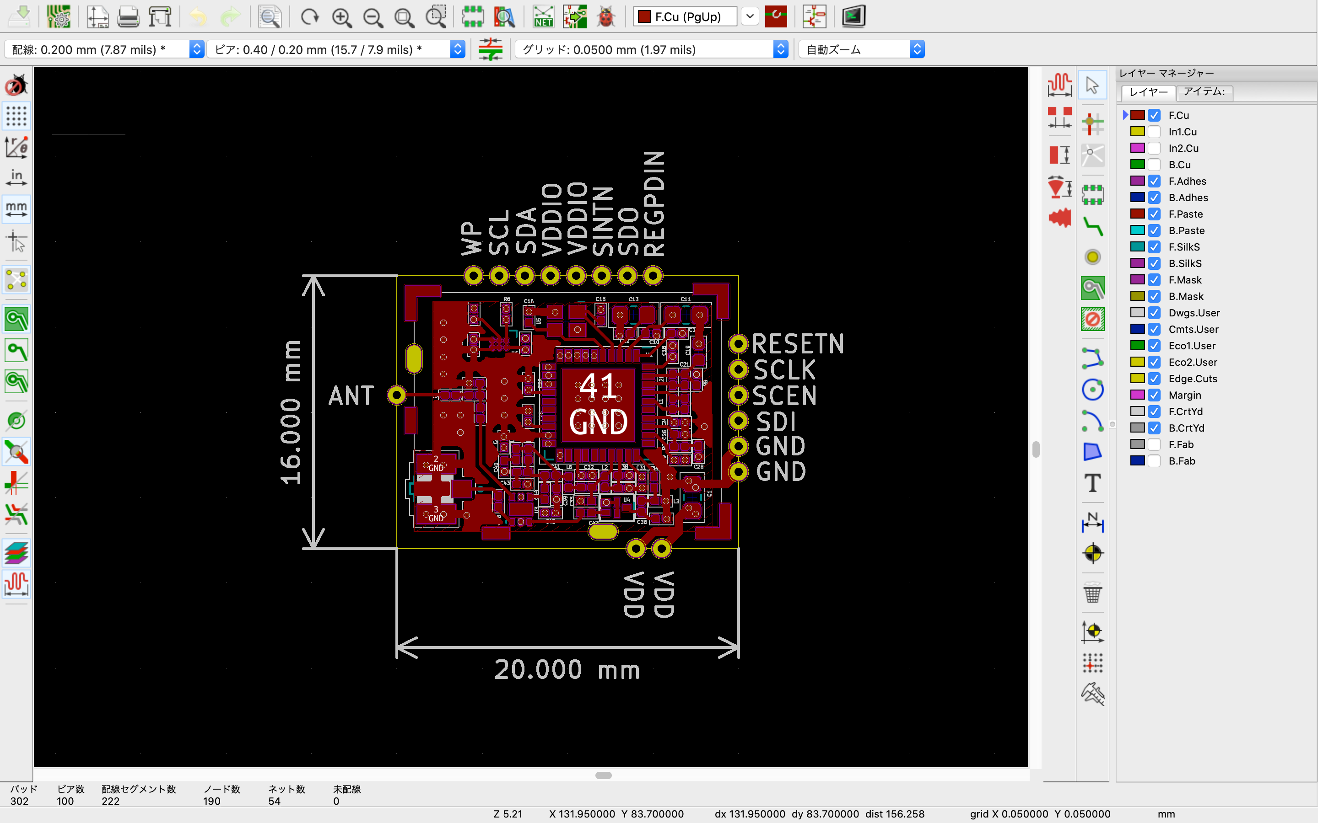
部品番号はシルクに出さない
近すぎ？
近すぎ？

Slide 2
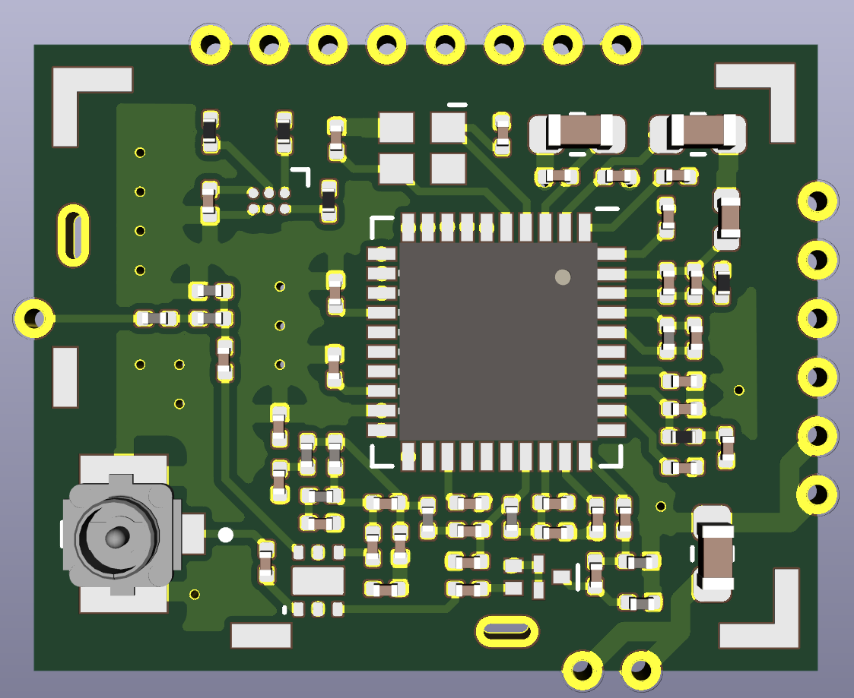
3D図面
基板仕様：
・基板厚: 1mm
・端面スルホール
・パッドオンスルホール
端面スルホール基板
http://www.priken.co.jp/site/substrate.html

Slide 3
3D図面＋シールドイメージ
基板仕様：
・基板厚: 1mm
・端面スルホール
・パッドオンスルホール
端面スルホール基板
http://www.priken.co.jp/site/substrate.html
シールド

